Slide 1

CHƯƠNG III- CUỘC VẬN ĐỘNG TIẾN TỚI CÁCH MẠNG THÁNG TÁM NĂM 1945
TIẾT 25 – BÀI 22
CAO TRÀO CÁCH MẠNG TIẾN TỚI
TỔNG KHỞI NGHĨA THÁNG TÁM NĂM 1945

Slide 2












MẶT TRẬN VIỆT MINH RA ĐỜI (19/5/1941)
Let’s Go!

Slide 3
THẾ GIỚI
TRONG NƯỚC
TÌNH HÌNH

Slide 4
Năm 6. 1941, Đức tấn công Liên Xô
- Thế
giới
hình
thành
hai
trận
tuyến
Lực lượng
dân chủ
Liên Xô( đứng đầu)
Khối
phát xít
Đức - Ý - Nhật

Slide 5
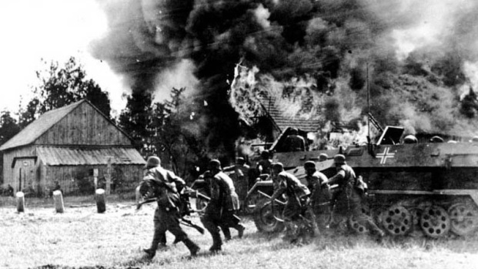
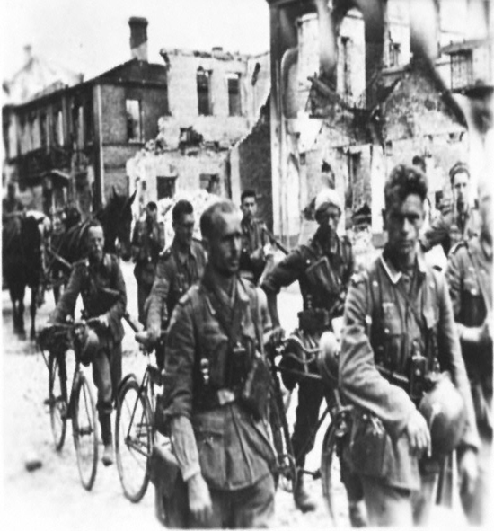
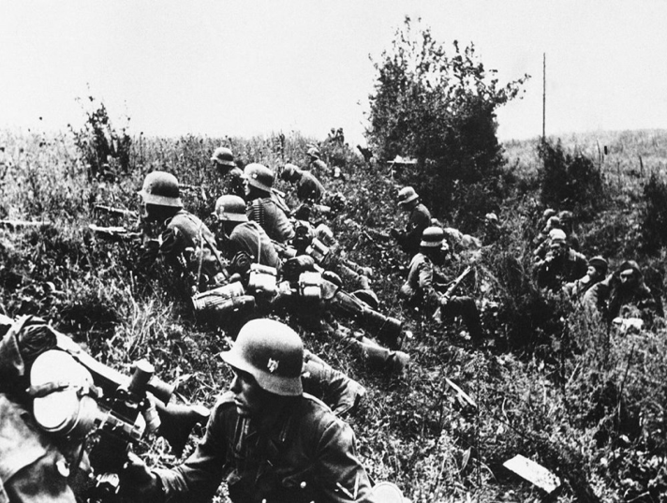
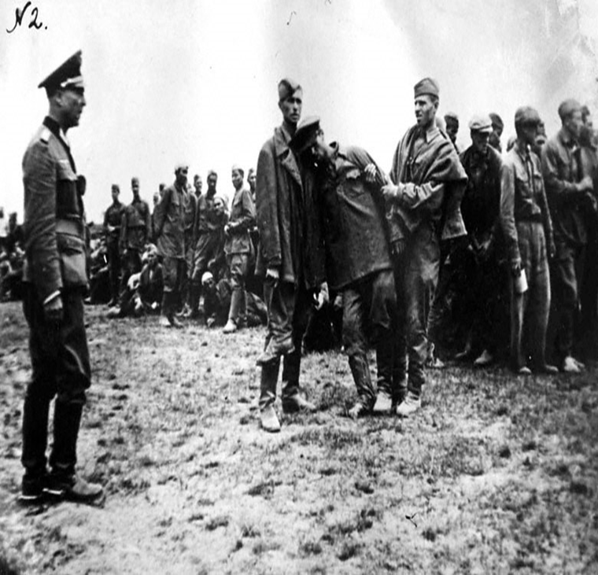
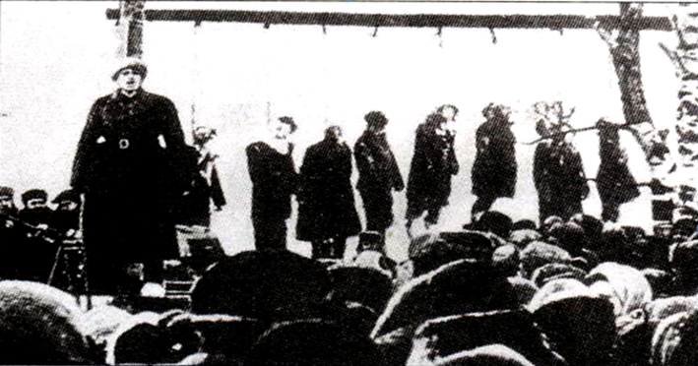
22/6/1941, phát xít Đức tấn công Liên Xô

Slide 6
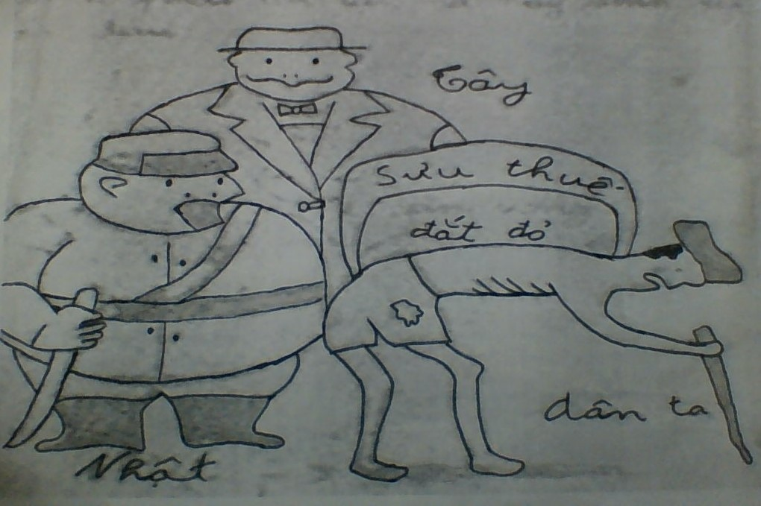

Slide 7
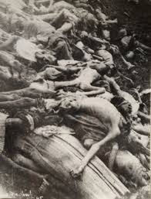
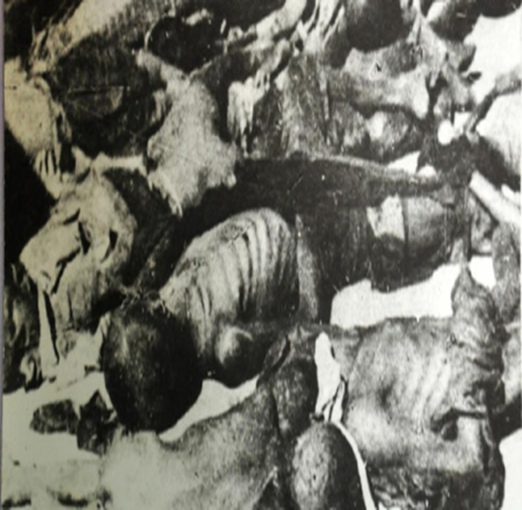
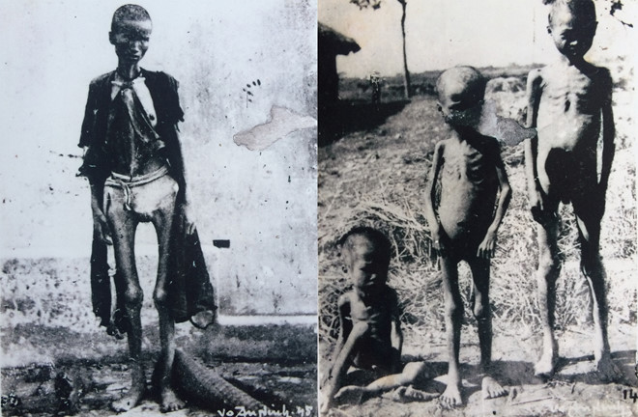
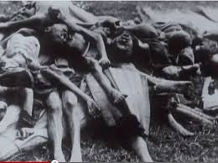
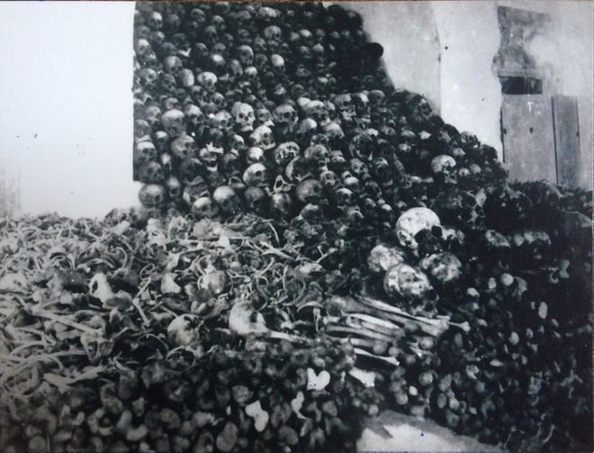
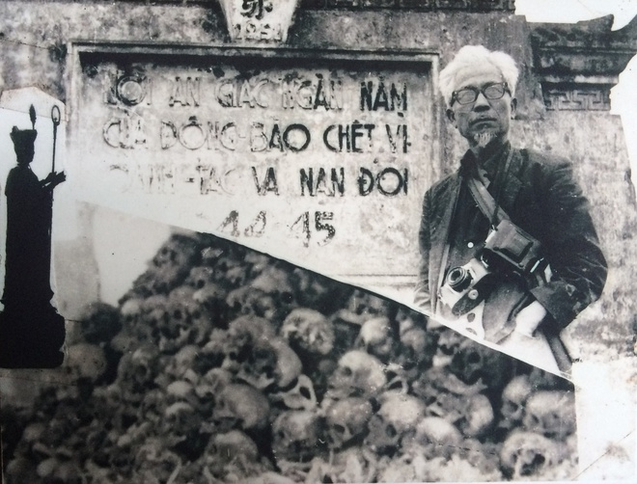
Nạn đói năm 1945

Slide 8

Trước tình hình đó, Nguyễn Ái Quốc đã làm gì?

Slide 9
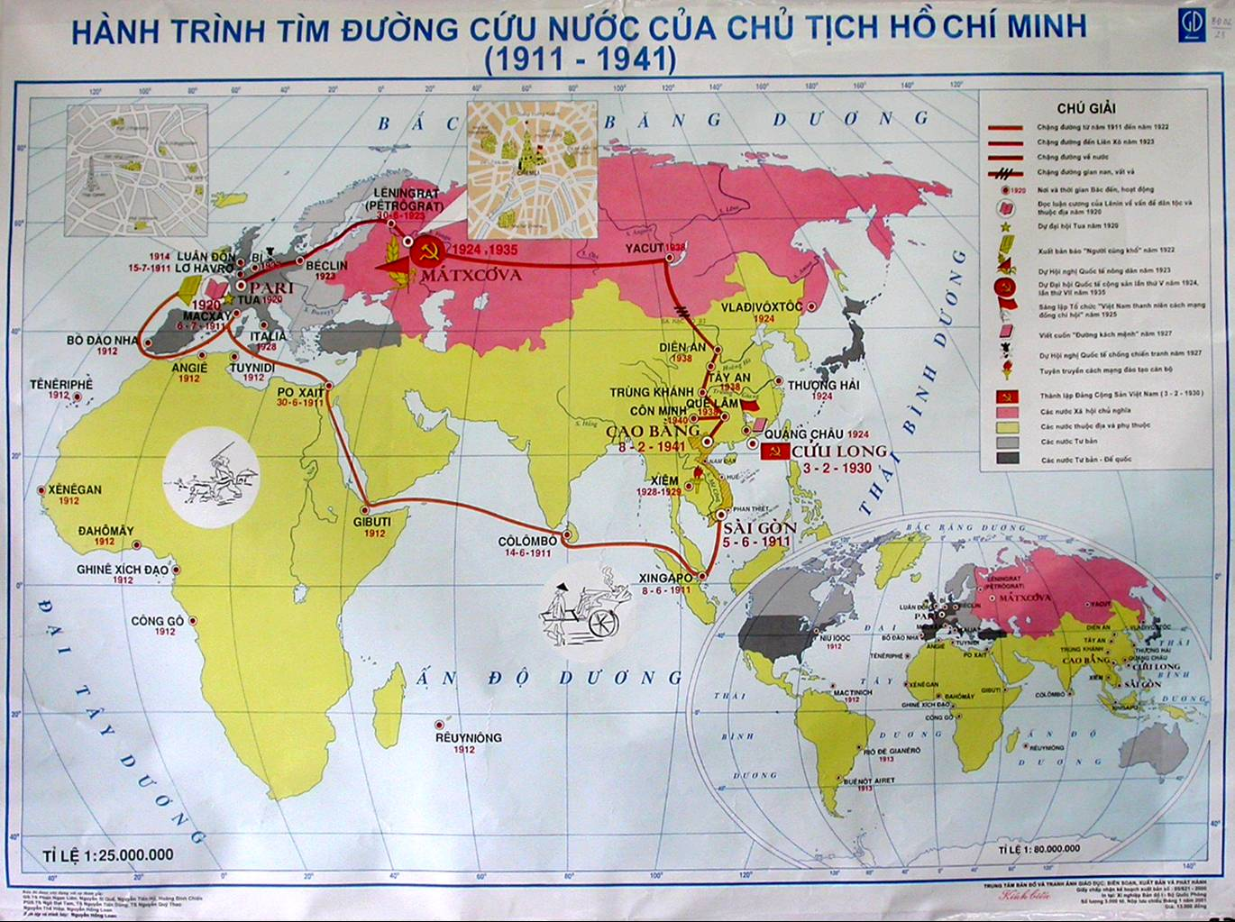
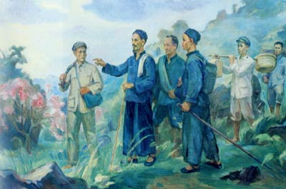
1920
Nguyễn Ái Quốc tìm ra con đường cứu nước đúng đắn
28-1- 1941
Trở về Pắc Bó –Cao Bằng
1930
Thành lập Đảng
cộng sản Việt Nam
1911
Nguyễn Ái Quốc ra đi tìm đường cứu nước

Slide 10
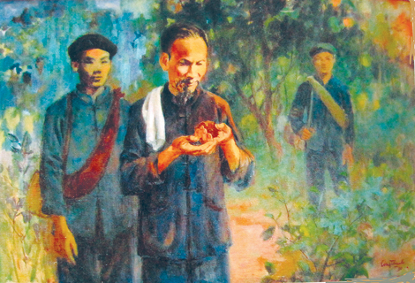
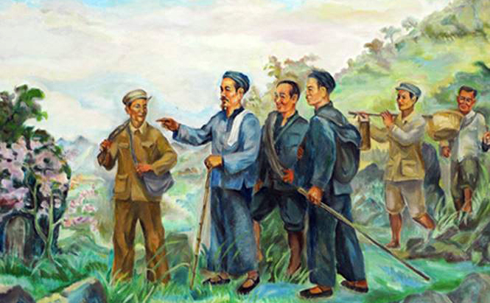
Kìa bóng Bác đang hôn lên hòn đất
Lắng nghe trong màu hồng hình đất nước phôi pha.
28-1- 1941, Nguyễn Ái Quốc trở về Cao Bằng

Slide 11
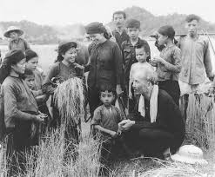
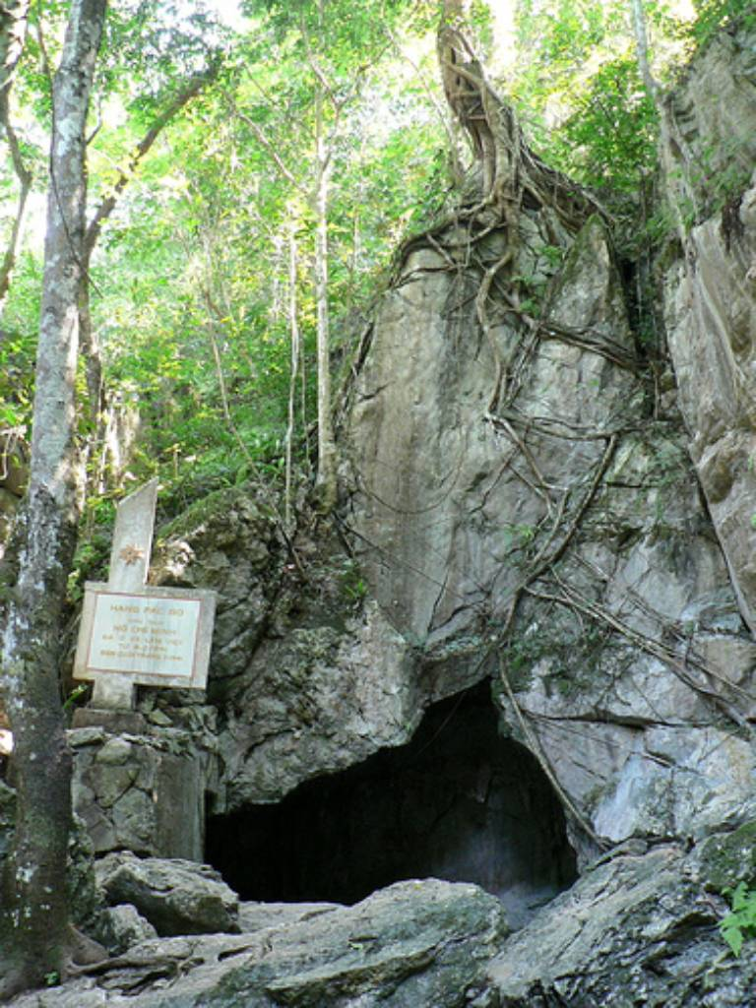
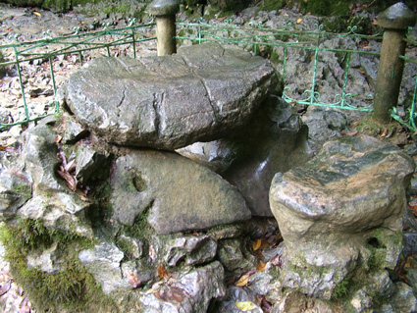
Cuộc sống của Bác ở Pác Bó
Sáng ra bờ suối tối vào hang
Cháo bẹ rau măng vẫn sẵn sàng
Bàn đá chông chênh dịch sử Đảng
Cuộc đời cách mạng thật là sang.
(Tức cảnh Pác Pó - Hồ Chí Minh)

Slide 12
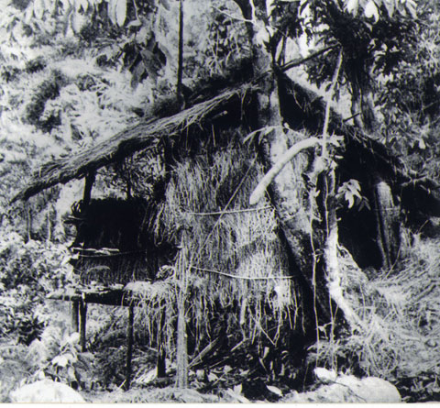
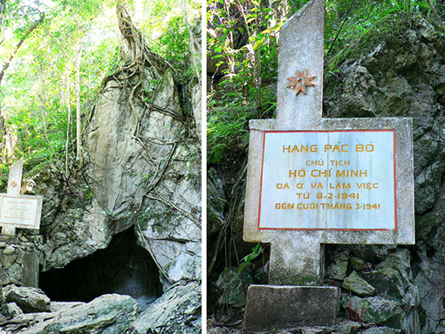
Lán Khuổi Nậm ở Pác Bó, xã Trường Hà, huyện Hà Quảng, Cao Bằng, nơi diễn ra Hội nghị Trung ương Đảng cộng sản Đông dương lần thứ VIII (5/1941) quyết định đặt nhiệm vụ giải phóng dân tộc lên hàng đầu và thành lập Mặt trận Việt Minh
Hang Pắc bó – Cao Bằng, nơi Bác ở năm 1941.

Slide 13
Hội nghị TW Đảng lần thứ VIII đã có những quyết định quan trọng nào?
NHIỆM VỤ
KHẨU HIỆU
Giải phóng dân tộc Đông Dương khỏi ách Pháp – Nhật
“Tịch thu ruộng đất của đế quốc và Việt gian chia cho dân cày nghèo, giảm tô, giảm tức, chia lại ruộng công” -> “Người cày có ruộng”
CHỦ TRƯƠNG
Thành lập Việt Nam độc lập đồng minh -> Việt Minh

Slide 14
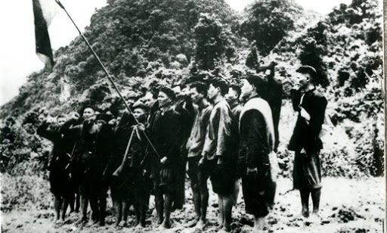
19/5/1941, mặt trận Việt Minh được thành lập.

Slide 15
1. Hoàn cảnh ra đời của Mặt trận Việt Minh
Thế giới: Đức tấn công Liên Xô thế giới chia làm hai trận tuyến: lực lượng dân chủ do Liên Xô đứng đầu và phe phát xít Đức- Ý -Nhật
Trong nước: Mâu thuẫn giữa toàn thể dân tộc ở Việt Nam với đế quốc Pháp – Nhật trở nên sâu sắc -> Ngày 28/1/1941, NAQ về nước trực tiếp lãnh đạo cách mạng.
Từ ngày 10 đến 19/5/1941, Người triệu tập Hội nghị trung ương Đảng lần thứ VIII tại Pác Bó (Cao Bằng):
+ Đặt nhiệm vụ giải phóng dân tộc lên hàng đầu.
+ Thành lập Việt Nam độc lập đồng minh (Mặt trận Việt Minh).

Slide 16
+ 1940: thành lập đội du kích Bắc Sơn
Xây dựng lực lượng vũ trang
1941: Du kích Bắc Sơn đổi thành đội Cứu Quốc Dân
Ngày 22/12/1944, thành lập Đội Việt Nam Tuyên truyền giải phóng quân được.
2. VAI TRÒ CỦA MẶT TRẬN VIỆT MINH
Xây dựng căn cứ địa CM
Xây dựng và củng cố căn cứ Cao – Bắc – Lạng
Xây dựng lực lượng chính trị
Thành lập Cứu quốc quân

Slide 17
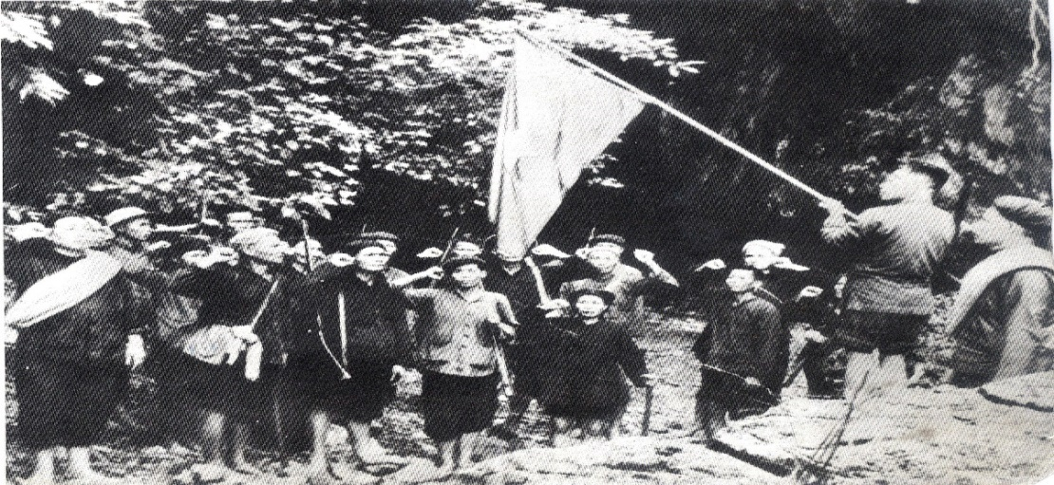
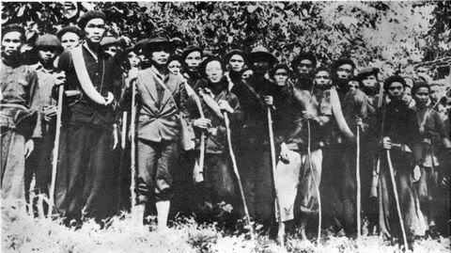
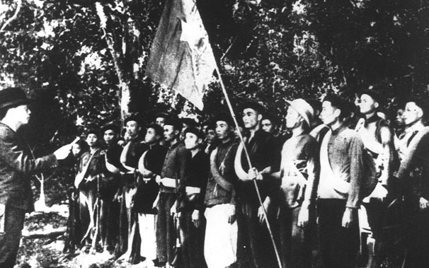
Đội du kích Bắc Sơn
Trung đội Cứu quốc quân 1941
Duy trì đội du
Kích Bắc Sơn đến
cuối năm 1940
Phát triển thành
Trung đội Cứu quốc
quân năm 1941
Lực
lượng
vũ trang
Đội Việt Nam tuyên
truyền giải phóng quân
Ngày 22/12/1944
Đội Việt Nam tuyên truyền giải phóng quân

Slide 18

Hoạt động ở
Bắc Sơn, Võ Nhai
Ra đời cuối 1940
có 32 chiến sĩ
Duy trì
Đội du kích
Bắc Sơn

Slide 19
Hoạt động ở
Bắc Sơn, Võ Nhai
(Chấn chỉnh lực lượng,
vũ trang, tuyên truyền)
Hoạt động ở
Bắc Sơn, Võ Nhai
(lực lượng du kích)
Phát triển thành
Trung đội
Cứu quốc quân
(Đầu năm 1941)
Duy trì đội
du kích Bắc Sơn
(Cuối năm 1940)
Tổ chức
lớn mạnh
Notes:
Friday, February 16, 2024
19

Slide 20
Có 34 chiến sĩ
và 34 khẩu súng
Võ Nguyên Giáp
làm Đội trưởng
Ngày 22/12/1944
Ở khu rừng Trần Hưng Đạo
Đội Việt Nam
tuyên truyền
giải phóng quân
Notes:
Friday, February 16, 2024
20

Slide 21
5h chiều ngày 25/12/1944
Đóng giả lính khố xanh, tập
kích và bắt sống18/19 lính
Trận
Phay Khắt
Chiến thắng
của đội Việt
Nam tuyên
truyền giải
phóng quân
Diễn ra trong
vòng 10 phút
Sáng sớm ngày 26/12/1944
Cải trang thành lính áp giải
ba cộng sản nộp cho quan đồn
Trận
Nà Ngần
Sau 20 phút ta rút
khỏi đồn địch
Notes:
Friday, February 16, 2024
21

Slide 22
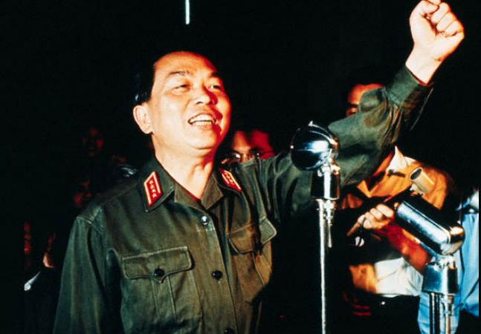
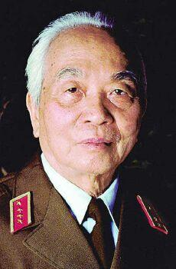
Họ và tên: VÕ NGUYÊN GIÁP (Tên thường gọi: VĂN)
Sinh ngày: Ngày 25/ 8/ 1911.
Cấp bậc, chức vụ cao nhất: Đại tướng, Phó thủ tướng Chính phủ kiêm Bộ trưởng Bộ Quốc phòng. Qua đời tại: Viện quân y 108, Hà Nội vào 18h09 phút ngày 4 tháng 10 năm 2013

Slide 23
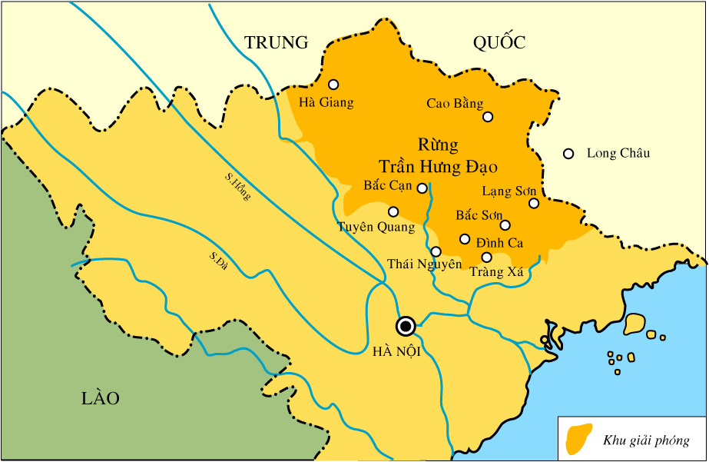
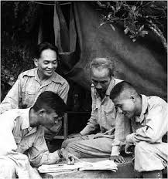
Notes:
Friday, February 16, 2024
23

Slide 24
LỰC LƯỢNG CHÍNH TRỊ
(Các hội cứu quốc)
(Hội cứu quốc)
Theo thành phần giai cấp, nghề nghiệp
(Hội cứu quốc)
Theo lứa tuổi, giới tính
(Hội cứu quốc)
Theo tổ chức Đảng phái chính trị
Hội Công nhân cứu quốc
Hội Phụ lão cứu quốc
Hội Nông nhân cứu quốc
Đảng Cộng sản Đông Dương
Hội Phụ nữ cứu quốc
Hội Học sinh, Sinh viên cứu quốc
Đảng Dân chủ Việt Nam
Hội Thanh niên cứu quốc
Hội Nhi đồng cứu quốc
Hội Văn hoá cứu quốc
Ngoài ra còn có những đoàn thể khác: Hội cứu tế thất nghiệp, Hội tương tế, Hội hiếu hỉ, nhóm học chữ quốc ngữ…
Tập hợp các tầng lớp nhân dân vào tổ chức cứu quốc.

Slide 25
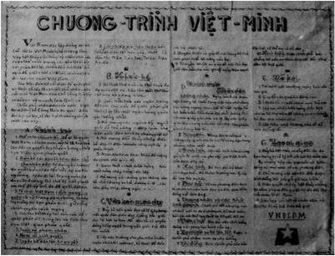
Báo chí của Mặt trận Việt Minh ra đời

Slide 26
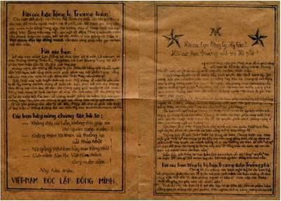
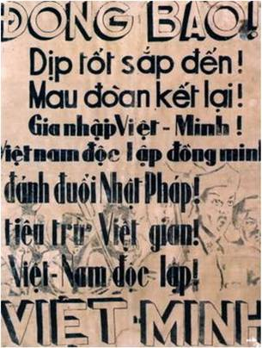
Báo chí của Mặt trận Việt Minh ra đời

Slide 27
2. Vai trò của Mặt trận Việt Minh
- Xây dựng lực lượng vũ trang:
+ 1940: thành lập đội du kích Bắc Sơn
+ 1941: Du kích Bắc Sơn đổi thành đội Cứu Quốc Dân
+ 22/12/1944: thành lập đội Việt Nam tuyên truyền giải phóng quân
Xây dựng lực lượng chính trị: bao gồm các đoàn thể Cứu quốc
Xây dựng căn cứ địa cách mạng: Từ căn cứ Bắc Sơn, Võ Nhai, mở rộng ra các tỉnh Cao Bằng, Bắc Kạn, Lạng Sơn

Slide 28
3. Ýnghĩa của Mặt trận Việt Minh
Ý nghĩa:
-Tập hợp lực lượng
- Tạo cơ sở và tiền đề cho Tổng khởi nghĩa trong cả nước.

Slide 29
LUYỆN TẬP

Slide 30
Câu 1: Hội nghị Ban chấp hành Trung ương Đảng Cộng sản Đông Dương lần thứ VIII đã xác định mâu thuẫn cơ bản trong lòng xã hội Việt Nam là gì?
A. Mâu thuẫn giữa nhân dân ta với thực dân Pháp.
B. Mâu thuẫn giữa nhân dân ta với phát xít Pháp-Nhật.
C. Mâu thuẫn giữa nhân dân ta với thực dân Pháp và phong kiến tay sai.
D. Mâu thuẫn giữa nhân dân ta với phát xít Nhật và phong kiến tay sai.
Câu 2: Mặt trận Việt Minh ra đời vào ngày tháng năm nào?
A. 19/5/1940. B. 19/5/1942. C. 19/5/1941. D. 19/5/1943.
Câu 3: Hội nghị Ban chấp hành Trung ương Đảng Cộng sản Đông Dương lần thứ VIII quyết định tạm gác khẩu hiệu nào?
A. “Đánh đổ địa chủ, chia ruộng đất cho dân cày”.
B. Thực hiện “Người cày có ruộng”.
C. “Giảm tô, giảm tức chia lại ruộng công”.
D. “Tịch thu ruộng đất của đế quốc và Việt gian chia cho dân cày nghèo”
Câu 4: Đội du kích đầu tiên của cách mạng Việt Nam là gì?
A. Đội du kích Bắc Sơn. B. Đội du kích Đình Bảng.
C. Đội du kích Ba Tơ. D. Đội du kích Võ Nhai.

Slide 31
Câu 5: Nơi thí điểm xây dựng các Hội Cứu quốc trong Mặt trận Việt Minh là ở đâu?
A. Lạng Sơn B. Cao Bằng C. Thái Nguyên D. Bắc Kạn
Câu 6: Nhà thơ Tố Hữu viết
“Ba mươi năm bước chân không mỏi
Mà bây giờ mới tới nơi”
Đó là hai câu thơ viết về quá trình đi tìm đường cứu nước của Nguyễn Ái Quốc và đến khi Người về Tổ Quốc. Vậy Nguyễn Ái Quốc về nước vào ngày tháng năm nào và ở đâu?
A. Ngày 28/2/1941, tại Tân Trào, Tuyên Quang.
B. Ngày 28/1/1941, tại Pác Bó, Cao Bằng.
C. Ngày 25/1/1941, tại Pác Bó, Cao Bằng.
D. Ngày 28/1/1942, tại Tân Trào, Tuyên Quang.
Câu 7: Hội nghị Ban chấp hành Trung ương Đảng Cộng sản Đông Dương lần thứ VIII tổ chức trong khoảng thời gian nào?
A. Từ 10-15/5/1941 B. Từ 10-25 /5/1941 C. Từ 10-29/5/1941 D. Từ 10-19/5/1941
Câu 8: Tại Hội nghị Ban chấp hành Trung ương Đảng lần VIII, Hội nghị đã chủ trương thành lập mặt trận nào?
A. Mặt trận nhân dân phản đế Đông Dương
B. Mặt trận Liên Việt.
C. Mặt trận Đồng minh.
D. Việt Nam độc lập đồng minh (gọi tắt là Việt Minh).

Slide 32
Câu 9: Hội nghị Ban Chấp hành Trung ương Đảng Cộng sản Đông Dương lần thứ VIII tổ chức tại đâu?
A. Bắc Kạn B. Tân Trào (Tuyên Quang)
C. Bắc Sơn (Lạng sơn) D. Pác Bó (Cao Bằng)
Câu 10: Tỉnh nào được coi là nơi thí điểm cuộc vận động xây dựng các hội cứu quốc trong Mặt trận Việt Minh?
A. Bắc Kạn. B. Cao Bằng C. Lạng sơn D. Hà Giang.
Câu 11 : Đội Việt Nam tuyên truyền giải phóng quân được thành lập vào ngày tháng năm nào?
A. 22/12/1945. B. 22/12/1944. C. 22/12/1943. D. 22/12/1942.
Câu 12: “Liên hiệp hết thảy với các giới đồng bào yêu nước, không phân biệt giàu nghèo, già trẻ gái trai, không phân biệt tôn giáo và xu hướng chính trị, để cùng nhau mưu cuộc dân tộc giải phóng và sinh tồn”, đó là chủ trương của Đảng Cộng sản Đông Dương khi thành lập
A. Mặt trận Dân tộc thống nhất Đông Dương.
B. Mặt trận Dân chủ Đông Dương
C. Mặt trận Dân chủ thống nhất Đông Dương.
D. Các tổ chức quần chúng (Hội cứu quốc) của mặt trận Việt Minh.

Slide 33
*Vận dụng.
?Mặt trận Việt Minh ra đời đã có tác động như thế nào đến cao trào kháng Nhật cứu nước?
*Tìm tòi & mở rộng
?Cao trào kháng Nhật đã chuẩn bị những gì cho cách mạng tháng Tám năm 1945?
+ Sưu tầm các bài hát viết về CMT8/1945
+ Học bài cũ theo câu hỏi SGK
+ Đọc, soạn Bài

